Slide 1
PERENCANAAN SISTEM INFORMASI ABSENSI SISWA SD 11 FENA FAFAN
BY
Muhammad Haikal Pelu
(210102B068)

Slide 2
PENGANTAR APLIKASI
Perkembangan teknologi informasi saat ini telah mendorong berbagai instansi, termasuk institusi pendidikan, untuk memanfaatkan sistem informasi dalam meningkatkan efisiensi operasional. Salah satu aspek penting dalam dunia pendidikan adalah proses absensi siswa yang selama ini masih dilakukan secara manual dan rentan terhadap kesalahan pencatatan. Untuk menjawab kebutuhan tersebut, SD Swasta 11 Fena Fafan memerlukan sistem yang lebih modern, efisien, dan akurat dalam pengelolaan data kehadiran siswa.
Melalui proyek ini, dirancang dan dibangun sebuah Sistem Informasi Absensi Siswa Berbasis Web yang dapat digunakan oleh pihak sekolah untuk mencatat, memantau, dan mengevaluasi tingkat kehadiran siswa secara real-time. Diharapkan sistem ini mampu membantu guru dan staf administrasi dalam mempercepat proses absensi serta memudahkan pihak sekolah dalam menghasilkan laporan kehadiran yang lebih akurat dan sistematis.

Slide 3
TUJUAN APLIKASI
01.
02.
03.
Meningkatkan Efisiensi Dalam Pencatatan Kehadiran Siswa Secara Digital.
Memudahkan Guru Dan Staf Sekolah Dalam Mengelola Dan Memantau Kehadiran Siswa Secara Berkala.
Menyediakan Laporan Absensi Yang Dapat Diakses Dengan Cepat Berdasarkan Kelas, Tanggal, Guru, Dan Mata Pelajaran.

Slide 4
DESKRIPSI SINGKAT APLIKASI
Aplikasi Sistem Informasi Absensi Siswa SD 11 Fena Fafan adalah sebuah platform berbasis web yang dikembangkan menggunakan framework CodeIgniter 3. Sistem ini memungkinkan guru untuk melakukan pencatatan kehadiran siswa setiap hari berdasarkan jadwal pelajaran yang ada. Aplikasi ini dilengkapi dengan fitur manajemen pengguna berdasarkan peran (admin, guru, kepala sekolah), pengelolaan data siswa dan mata pelajaran, pencatatan absensi, serta tampilan laporan kehadiran dalam bentuk tabel dan export PDF.
Dengan sistem ini, pihak sekolah dapat dengan mudah melacak siswa yang sering absen, melihat persentase kehadiran berdasarkan waktu tertentu, dan menyimpan data absensi secara aman dalam database. Aplikasi ini diharapkan menjadi solusi digital yang mendukung proses administrasi pendidikan yang lebih efektif dan modern di lingkungan SD 11 Fena Fafan.

Slide 5
FITUR UTAMA
Login Multi-Role
Mendukung autentikasi pengguna berdasarkan peran: Admin, Guru, dan Kepala Sekolah.
Setiap role memiliki akses sesuai fungsinya masing-masing.
Manajemen Data Siswa
Penambahan, pengeditan, dan penghapusan data siswa berdasarkan kelas.
Penyimpanan data secara terstruktur dalam database.
Pencatatan Absensi Harian
Guru dapat mencatat absensi siswa setiap hari (Hadir, Izin, Sakit, Alpha).
Tersedia tampilan antarmuka yang mudah digunakan.
Persentase dan Laporan Kehadiran
Menampilkan grafik atau tabel persentase kehadiran siswa per kelas/per mapel.
Laporan kehadiran siswa berdasarkan tanggal, kelas, guru, atau mata pelajaran.

Slide 6
MANFAAT APLIKASI
1
2
3
Efisiensi Waktu dan Tenaga
Monitoring Kehadiran yang Lebih Baik
Peningkatan Ketertiban dan Keamanan Informasi

Slide 7
KEBUTUHAN FUNGSIONAL
Sistem hanya bisa diakses oleh Administrator, Kepala Sekolah dan Guru.
Sistem dapat menambah, mengubah, menghapus dan mencetak data absensi.
Sistem memiliki fitur pencarian data siswa.
Sistem dapat menampilkan data siswa yang dapat dicetak dan diunduh.

Slide 8
RENCANA PENGEMBANGAN APLIKASI
Metodologi Waterfall
Metode Waterfall adalah salah satu pendekatan dalam pengembangan perangkat lunak yang bersifat linier dan berurutan. Dalam metode ini, setiap tahap pengembangan harus diselesaikan sepenuhnya sebelum melanjutkan ke tahap berikutnya.

Slide 9
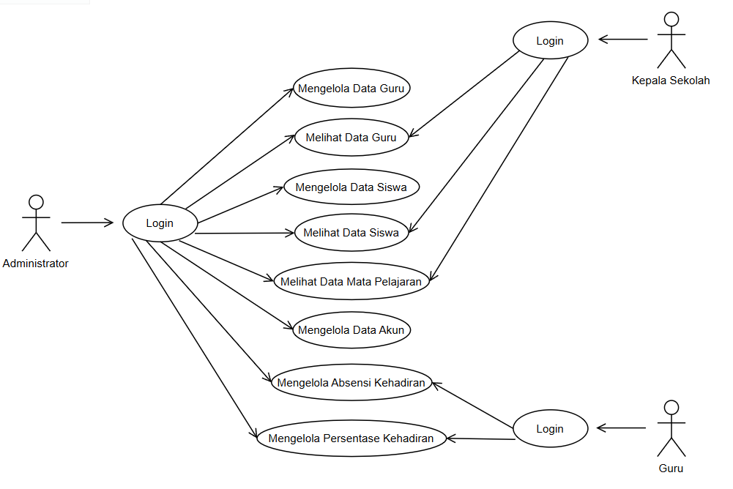
DIAGRAM ALUR
Gambar 2. Usecase Diagram

Slide 10
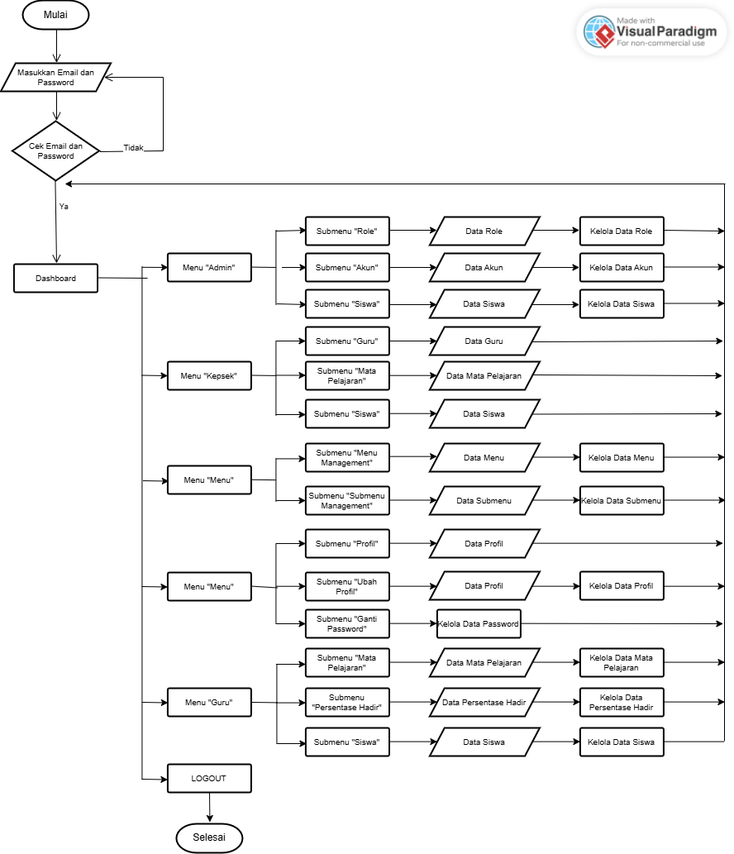
DIAGRAM ALUR
Gambar 3. Flowchart Administrator

Slide 11
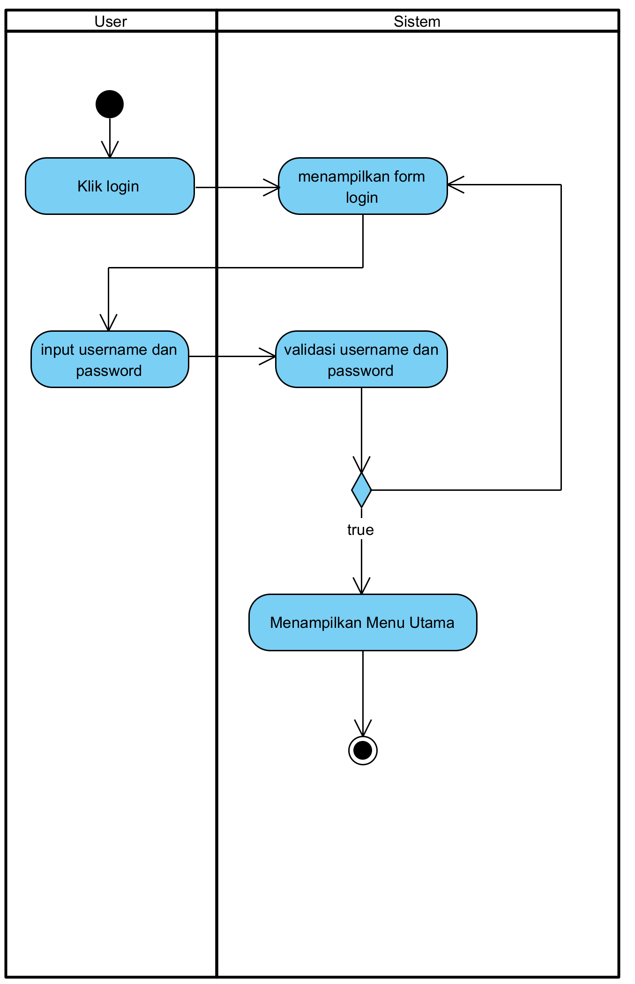
DIAGRAM ALUR
Gambar 8. Activity Diagram Login

Slide 12
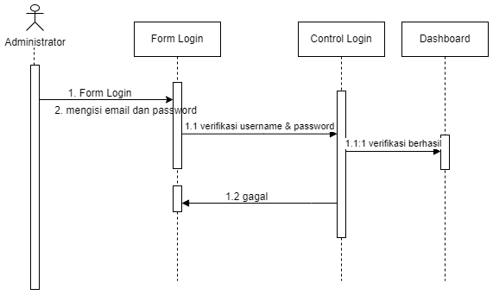
DIAGRAM ALUR
Gambar 13. Sequence Diagram Login

Slide 13
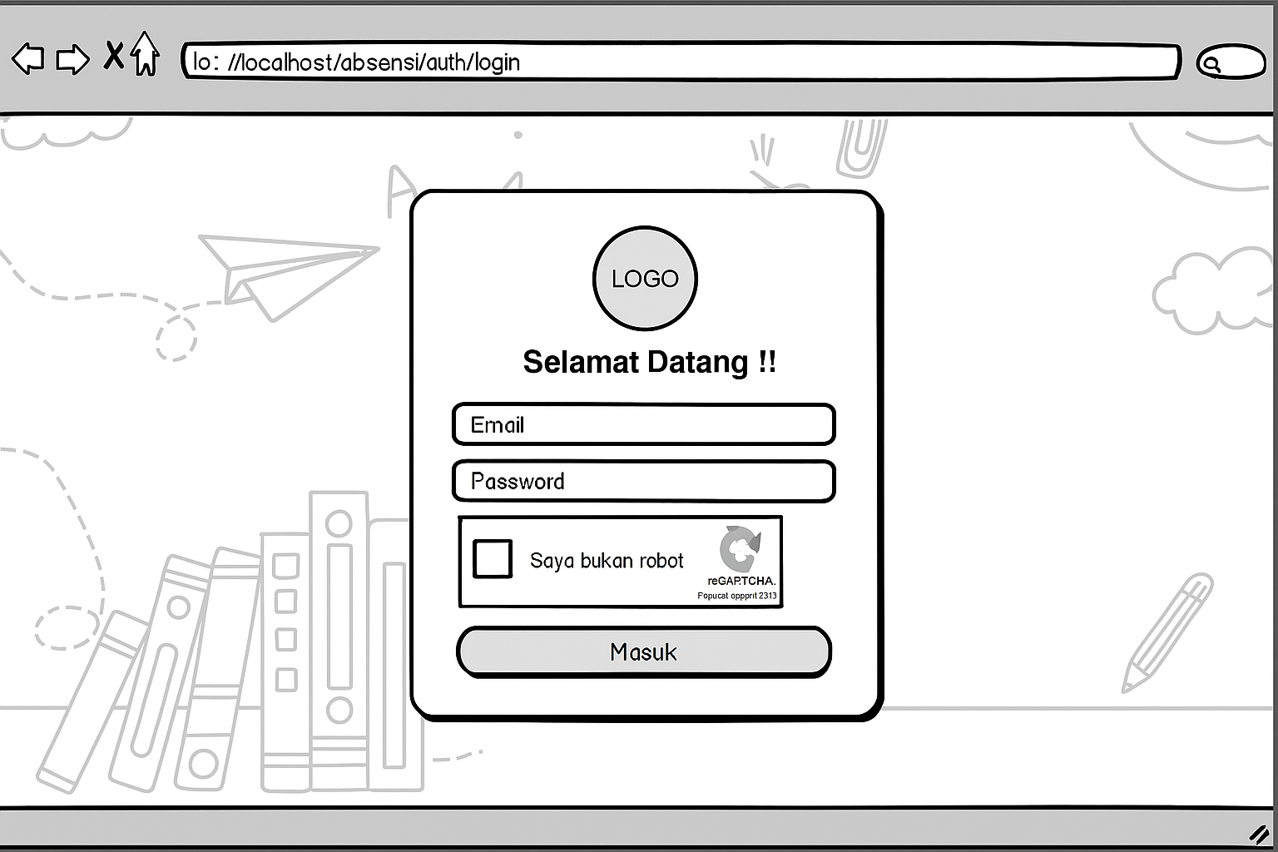
DESAIN ANTARMUKA
Rancangan Tampilan “ Perencanaan Sistem Informasi Absensi Siswa SD Swasta 11 Fena Fafan“.
Gambar 17. Rancangan user interface pada Halaman Login

Slide 14
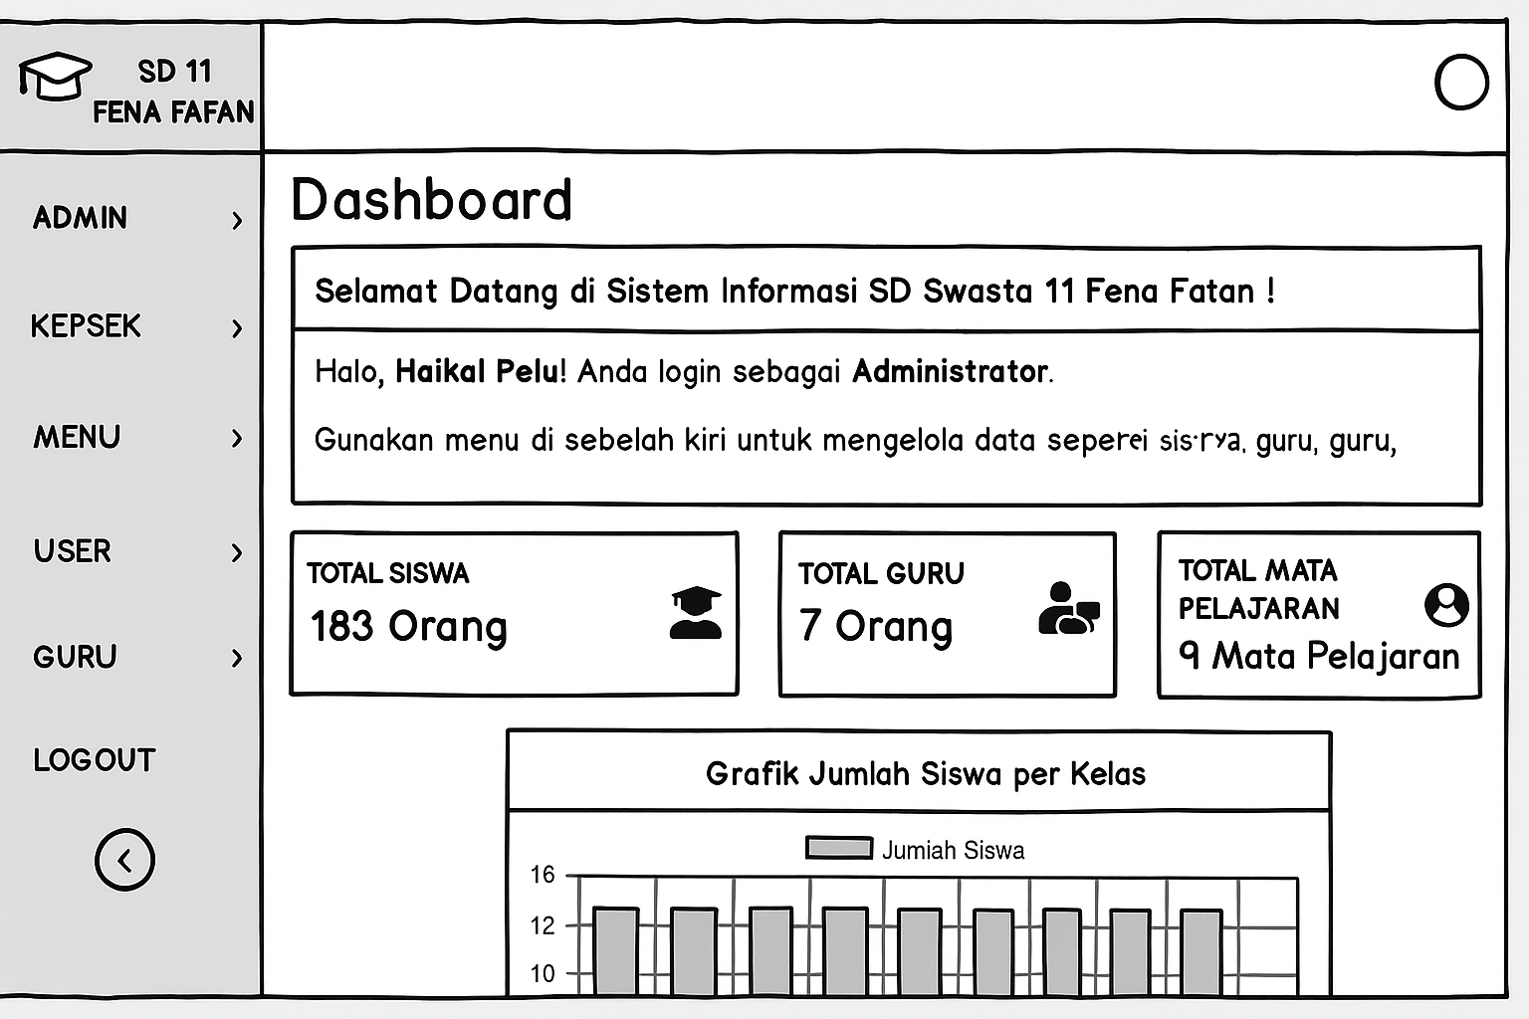
DESAIN ANTARMUKA
Gambar 18. Rancangan user interface pada Halaman Dashboard

Slide 15
METODE PENGUJIAN
METODE PENGUJIAN BLACKBOX
Pengujian blackbox merupakan pendekatan komplementer dari teknik white box, karena pengujian blackbox diharapkan mampu mengungkap kelas kesalahan yang lebih luas dibandingkan teknik white box. Pengujian black box berfokus pada pengujian persyaratan fungsional perangkat lunak, untuk mendapatkan serangkaian kondisi input yang sesuai dengan persyaratan fungsional suatu program.

Slide 16
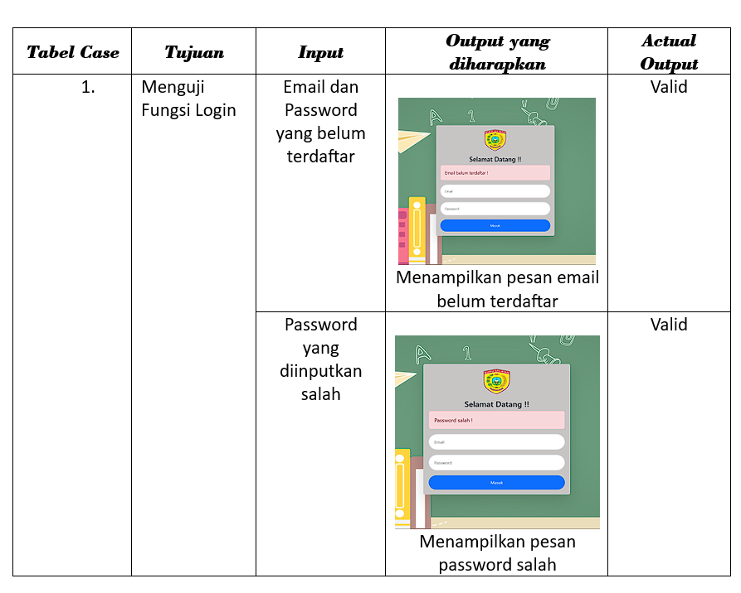
HASIL PENGUJIAN

Slide 17
TERIMA KASIH !

